Slide 1
图论入门
--------ZLX

Slide 2
图的基本概念
图(Graph)是一个有序（就是V和E不能互换，不能叫做(E,V)）二元组(V,E)，其中V称为顶集(Vertices Set),E称为边集(Edges Set),E与V不相交。它们也可以写成V(G)和E(G)。
有/无向图：如果给图的每条边规定一个方向，那么得到的图称为有向图。在有向图中，与一个节点相关联的边有出边和入边之分。相反，边没有方向的图称为无向图。

Slide 3
图的基本术语
阶(Order)：图G中顶集V的大小（顶点的多少）称作图G的阶。
子图(Sub-Graph)：当图G'=(V',E')其中V'包含于V，E'包含于E，则G'称作图G=(V,E)的子图。每个图都是本身的子图。
生成子图(Spanning Sub-Graph)：指满足条件V(G') = V(G)的G的子图G。换种说法就是图G中所有的顶点在图G'中都存在。

Slide 4
图的基本术语
导出子图(Induced Subgraph)：以图G的顶点集V的非空子集V1为顶点集，以两端点均在V1中的全体边为边集的G的子图，称为V1导出的导出子图（如果两个G'中的顶点在图G中有边连接，那么这条边一定存在于G'中）；以图G的边集E的非空子集E1为边集，以E1中边关联的顶点的全体为顶点集的G的子图，称为E1导出的导出子图（和上面讲的差不多一个意思）。
度(Degree)：一个顶点的度是指与该顶点相关联的边的条数（连接着这个顶点的边的条数），顶点v的度记作d(v)。

Slide 5
图的基本术语
入度(In-degree)和出度(Out-degree)：对于有向图来说，一个顶点的度可细分为入度和出度。一个顶点的入度是指与其关联的各边之中，以其为终点的边数（就是连进来的边数）；出度则是相对的概念，指以该顶点为起点的边数（就是连出去的边数）。
自环(Loop)：若一条边的两个顶点为同一顶点，则此边称作自环。

Slide 6
图的基本术语
路径(Path)：从u到v的一条路径是指一个序列v₀,e₁,v₁,e₂,v₂,...e_{k},v_{k}，其中e_{i}的顶点为v_{i}及v_{i - 1}，k称作路径的长度。如果它的起止顶点相同，该路径是“闭”的，反之，则称为“开”的。一条路径称为一简单路径(simple path)，如果路径中除起始与终止顶点可以重合外，所有顶点两两不等。
行迹(Trace)：如果路径P(u,v)中的边各不相同，则该路径称为u到v的一条行迹。
轨道(Track)：如果路径P(u,v)中的顶点各不相同，则该路径称为u到v的一条轨道。

Slide 7
图的基本术语
闭的行迹称作回路(Circuit)，闭的轨道称作圈(Cycle)。
桥(Bridge)：若在一张无向图中，去掉其中一条边，便会使得整个图连通块数量增加，那么该边称为桥，也叫割边。
割点(Cut-vertex)：若在一张无向图中，去掉其中一个点及其相连的所有边，便会使得整个图连通块数量增加，那么该点称为割点。

Slide 8
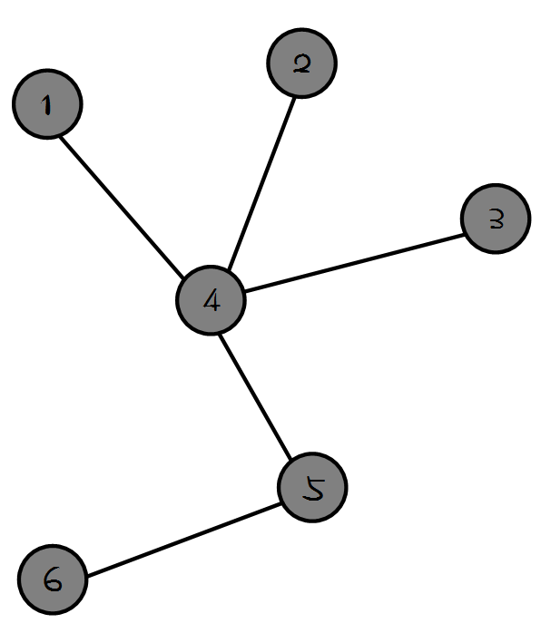
树的基本概念
在图论中，树是任意两个顶点间有且只有一条路径的图。或者说，只要没有回路的连通图就是树（如右图）。
树图广泛应用于计算机科学的数据结构中，比
如二叉查找树，堆，Trie树（即字典树）以及数据
压缩中的哈夫曼树等等。

Slide 9
树的基本概念
根(Root)：树上有一个结点与其他结点都不同，这个节点就叫做根。（引用《算法导论》，不要来找我）
子树(Subtree)：在一棵树中，除去根结点以后，会分为许多互不相交的小树，每一棵小树都是一棵子树。
度(Degree)：结点拥有的子树数量。
树的度：树中各节点的度的最大值。

Slide 10
树的基本概念
叶子结点(Leaf)：度为0的结点，即没有子树的结点。
分支结点(Branch)：度不为0的结点，即不是叶子的结点。
内部结点(Internal Node)：除了根结点以外的分支结点。
孩子(Child)：一个结点的子树的根叫做这个结点的孩子。
父亲(Father)：一个结点是这个结点的孩子的父亲（不是废话么）。

Slide 11
树的基本术语
兄弟(Sibling)：同一个父亲的孩子们互相称为兄弟（也是废话）。
堂兄弟(Cousin)：父亲为兄弟的结点互称为堂兄弟（废话*3）。
祖先(Ancestor)：从根结点到一个结点的路径上的点全都是这个点的祖先。注意：它自己也是自己的祖先。
深度(Depth)：从根开始定义起，根的深度为1。如果某个结点的深度为k，那么它的孩子们深度为k+1。

Slide 12
树的基本术语
树的深度：结点的深度的最大值。
森林(Forest)：互不相交的树的集合。
有/无序树((Un)ordered Tree)：若将树中每个结点的各子树看成是从左到右有次序的(即不能互换)，则称该树为有序树；否则称为无序树。
注意：若不特别指明，一般讨论的树都是有序树。

Slide 13
最短路径问题
最短路径问题(Shortest-path Problem)：若图中的每条边都有一个权值（长度、成本、时间等），则找出两顶点之间总权和最小的路径就是最短路径问题。
最短路径问题是图论的典型问题之一，可用来解决管路铺设、线路安装、厂区布局和设备更新等实际问题，在信息学竞赛中也频繁地出现。

Slide 14
单源最短路径
单源最短路径（Single Source Shortest Path）问题即确定起点的最短路问题。
解决单源最短路径问题的算法主要有Dijkstra算法、Bellman-Ford算法、SPFA算法。其中Bellman-Ford算法虽然傻，然而效率低下（等等，怎么觉得是因果关系），不讲不讲。
剩下两种我们等会会讲，我们先讲Floyd（比较水对吧）。

Slide 15
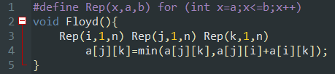
全局最短路径
这个似乎比较实用的就是Floyd了。
如果要缩短A->B的路径，一定是变为A->C->B这样的路径。
Floyd就是枚举C，然后枚举A、B，判断一下。
时间复杂度O（|V|³）,其中 |V| 即为顶点个数
代码如下 只有五行 自己理解一下

Slide 16
Dijkstra算法
我们需要先搞清楚最短路径的最优子结构性质。
该性质描述为：如果路径P(i,j)={V_{i}....V_{k}..V_{s}...V_{j}}是从顶点i到j的最短路径，其中k和s是这条路径上的一个中间顶点，那么P(k,s)必定是从k到s的最短路径。同学们先YY一下，然后下面会证明该性质的正确性。
首先假设P(i,j)={V_{i}...V_{k}..V_{s}...V_{j}}是从顶点i到j的最短路径，则有P(i,j)= P(i,k)+P(k,s)+P(s,j)。而如果P(k,s)不是从k到s的最短距离，那么必定存在另一条从k到s的最短路径P'(k,s)。那么P'(i,j)=P(i,k)+P'(k,s)+P(s,j) <P(i,j)。这与P(i,j)是从i到j的最短路径相矛盾。因此该性质得证。

Slide 17
Dijkstra算法
由上述性质可知，如果存在一条从i到j的最短路径(V_{i}.....V_{k},V_{j})，其中V_{k}是V_{j}前面的一顶点，那么(V_{i}...V_{k})也必定是从i到k的最短路径。
为了求出最短路径，Dijkstra就提出了以最短路径长度递增，逐次生成最短路径的算法。
譬如对于源顶点V₀，首先选择其直接相邻的顶点中长度最短的顶点V_{i}，那么当前已知可得从V₀到达V_{j}顶点的最短距离dist[j]=min{dist[j],dist[i] +len[i][j]}。

Slide 18
Dijkstra算法
假设存在图G=<V,E>，源顶点为V₀，U={V₀}，dist[i]记录V₀到i的最短距离。
具体实现步骤：
1.从V-U中选择dist_{i}值最小的顶点i，将i加入到U中。
2.更新与i直接相邻顶点的dist值。（dist_{j}=min{dist_{j}, dist_{i}+L(i, j) }。其中L(i,j)为图中的边<i, j>的长度。）
3.重复上述步骤，直到U=V。
不加任何优化的Dijkstra时间复杂度为O（|V|²）
加了堆优化的话可以减少到O（(|E|+|V|)*log|V|）

Slide 19
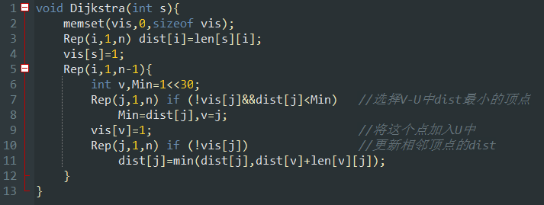
Dijkstra算法
附代码（不加任何优化）：

Slide 20
SPFA算法
SPFA算法，即Shortest Path Faster Algorithm算法。
SPFA这个东西比较傻，所以我们直接说算法好了。
我们记源点为S，由源点到达顶点i的“当前最短路径”为D_{i}，开始时将所有D_{i}初始化为无穷大，D_{s}则初始化为0。
SPFA算法所要做的，就是在运行过程中，不断尝试减小D数组的元素的值，最终将其中每一个元素的值减小到实际的最短路径长度。

Slide 21
SPFA算法
过程中，我们要维护一个队列，开始时将源顶点置于队首，然后反复进行这样的操作，直到队列为空：
(1)从队首取出一个顶点u，扫描所有由u顶点可以一步到达的顶点，具体的扫描过程，随存储方式的不同而不同；
(2)一旦发现有这样一个顶点，记为v，满足D_{v} > D_{u} + L(u,v)，则将D_{v}的值减小到D_{u} +L(u,v)。这种操作叫做松弛。

Slide 22
SPFA算法
(3)上一步中，我们认为我们“改进了”结点v的最短路径，结点v的当前路径长度D_{v}相比以前减小了一些，于是，与v相连的一些结点的路径长度可能会相应地减小。注意，是可能，而不是一定。但即使如此，我们仍然要将v加入到队列中等待处理，以保证这些结点的路径值在算法结束时被降至最优。当然，如果连接至v的边较多，算法运行中，结点v的路径长度可能会多次被改进，如果我们因此而将v加入队列多次，后续的工作无疑是冗余的。这样，就需要我们维护一个bool数组Inqueue，来记录每一个结点是否已经在队列中。我们仅需将尚未加入队列的点加入队列。

Slide 23
SPFA算法
那么SPFA算法能否结束呢？
对于不存在负环的图来说，SPFA算法是一定会结束的。因为算法在反复优化各个最短路径长度，总有一个时刻会进入“无法再优化”的局面，此时一旦队列读空，算法就结束了。然而，如果图中存在一个负环，就糟糕了，算法会在其上反复运行，通过“绕圈”来无休止地试图减小某些相关点的最短路径值。假如我们不能保证图中没有负权回路，一种“结束条件”是必要的。这种结束条件是什么呢？
在BFS型SPFA中，一个点进入队列次数大于 |V| 次则存在负环；在DFS型SPFA中，一个即将加入的点若已经存在于栈中则存在负环。

Slide 24
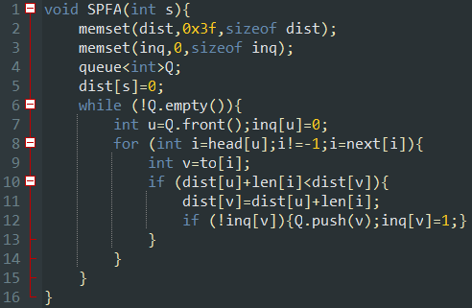
SPFA算法
附队列版SPFA代码（链表存边）：

Slide 25
最小生成树问题
woc终于讲到最小生成树了真不容易
最小生成树（Minimum Spanning Tree, MST）问题，即给出一个无向连通图，要求求出边权和最小的极小连通子图。
那么，极小连通子图是什么呢？就是包含原图中所有顶点和比顶点数量少一条的边的连通子图。注意，极小连通子图只存在于无向的连通图中。
最小生成树可以用Kruskal或Prim等算法求出。

Slide 26
Prim算法
思路和Dijkstra差不多，代码也非常像。
直接上步骤：
1.输入：一个加权连通图，其中顶点集合为V，边集合为E；
2.初始化：V_{new} ={x}，其中x为集合V中的任一节点（起始点），E_{new}={}；

Slide 27
Prim算法
3.重复下列操作，直到V_{new}=V：
a.在集合E中选取权值最小的边<u, v>，其中u为集合V_{new}中的元素，而v不在V_{new}集合当中，并且v∈V（如果存在有多条权值相等且最小的边，则可任意选取其中之一）；
b.将v加入集合V_{new}中，将<u, v>边加入集合E_{new}中；
4.输出：使用集合V_{new}和E_{new}来描述所得到的最小生成树。
不加优化的Prim时间复杂度为O（|V|²）

Slide 28
Prim算法
简单证明Prim算法
我们使用反证法：假设prim生成的不是最小生成树
1.设Prim算法生成的树为G₀
2.假设存在G_{min}使得W(G_{min})<W(G₀)，则在G_{min}中存在<u,v>不属于G₀
3.将<u,v>加入G₀中可得一个环，且<u,v>不是该环的最长边（这是因为<u,v>∈G_{min}）。
4.而如果这样的话，说明Prim算法选了更长的那一条边，这与Prim算法每次生成最短边矛盾。
5.故假设不成立，命题得证.

Slide 29
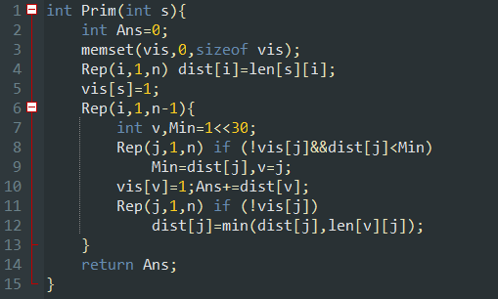
Prim算法
附代码：

Slide 30
Kruscal算法
这也是一种基于贪心的算法。
也是直接上步骤：
1.记图G中顶集为V，边集为E；
2.新建图G_{new}，G_{new}的V_{new}=V，但是E_{new}={}；
3.将E中的边按权值从小到大排序；
4.从权值最小的边开始遍历每条边，直至图G中所有的节点都在同一个连通块中。在遍历边的过程中，如果这条边连接的两个顶点在图G_{new}中不在同一个连通块中，那么就添加这条边到图G_{new}中。
连通块由并查集维护。时间复杂度为O（|E|*log|E|+α|V|）

Slide 31
Kruscal算法
简单证明：这是显然的。
Obviously,只有1个点的图即1阶图是能找到最小生成树的。
假设Kruskal算法对n≤k阶图适用，那么，在k+1阶图G中，我们把最短边的两个顶点a和b做一个合并操作，即把u与v合为一个点v'，把原来接在u和v的边都接到v'上去，这样就能够得到一个k阶图G'，G'的最小生成树T'可以继续使用这种方法得到。

Slide 32
Kruscal算法
然后我们用反证法证明T'+{<u, v>}是G的最小生成树。
如果T'+{<u,v>}不是最小生成树，最小生成树是T，即W(T)<W(T'+{<u,v>})，显然T应该包含<u,v>，否则，可以用<u,v>加入到T中，形成一个环，删除环上原有的任意一条边，形成一棵更小权值的生成树。而T-{<u,v>}，是G'的生成树。所以W(T-{<u,v>})<=W(T')，也就是W(T)>=W(T')+W(<u,v>)=W(T'+{<u,v>})，与W(T)<W(T'+ {<u,v>})产生了矛盾。于是假设不成立，T'+{<u,v>}是G的最小生成树，Kruskal算法对k+1阶图也适用。

Slide 33
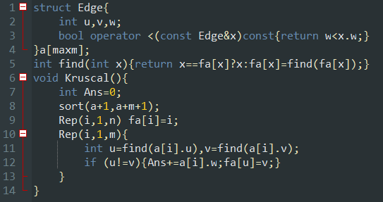
Kruscal算法
附代码：

Slide 34
Thanks! GL&HF!

